Slide 1
扫描算法（SCAN）（1）
进程“饥饿”现象
SSTF算法虽然能获得较好的寻道性能， 但却可能导致某个进程发生“饥饿”(Starvation)现象。因为只要不断有新进程的请求到达， 且其所要访问的磁道与磁头当前所在磁道的距离较近，这种新进程的I/O请求必须优先满足。对SSTF算法略加修改后所形成的SCAN算法， 即可防止老进程出现“饥饿”现象。

Slide 2
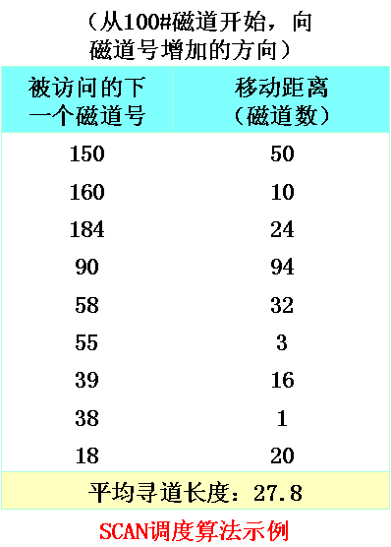
扫描算法（SCAN）（2）
2)扫描算法
磁头从磁盘的一端开始向另一端移动，沿途响应访问请求，直到到达了磁盘的另一端，此时磁头反向移动并继续响应服务请求。有时也称为电梯算法。
特点：寻道性能较好，避免了饥饿，但不利于远离磁头一端的访问请求。

Slide 3
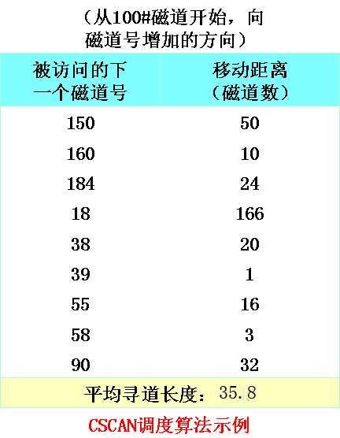
循环扫描算法（CSCAN）
规定磁头单向移动
特点：消除了对两端磁道请求的不公平。

Slide 4
N-STEP-SCAN调度算法
SSTF、SCAN及CSCAN存在的问题---磁臂粘着
在SSTF、SCAN及CSCAN几种调度算法中，可能出现磁臂停留在某处的情况，即反复请求某一磁道，从而垄断了整个磁盘设备，这种现象称为磁臂粘着。
N-STEP-SCAN调度算法
将磁盘请求队列分成若干个长度为N的子队列，磁盘调度将按FCFS算法依次处理这些子队列，而每一子队列按SCAN算法处理。
N=1（每个子队列中只有一个请求） FCFS算法
N很大（只有一个子队列） SCAN算法
N取半长度（分成两个子队列） FSCAN算法

Slide 5
FSCAN算法
FSCAN算法实质上是N步SCAN算法的简化， 即FSCAN只将磁盘请求队列分成两个子队列。一个是由当前所有请求磁盘I/O的进程形成的队列，由磁盘调度按SCAN算法进行处理。在扫描期间，将新出现的所有请求磁盘I/O的进程，放入另一个等待处理的请求队列。这样，所有的新请求都将被推迟到下一次扫描时处理。

